Slide 1
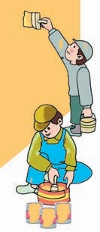
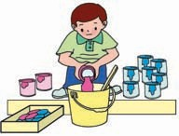
کاربردِ نسبت و تناسب

Slide 2
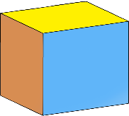
کاربردِ نسبت و تنناسب
دلبندم ، حالا وقتش رسیده که با کاربردهای بیشتری از نسبت و تناسب آشنا بشی.
به شکل های زیر توجه کن.
همون طور که در درس های قبل هم گفته شد، نسبت و تناسب کاربردهای زیادی در زندگی ما داره
نسبتِ مکعّب ها به کره ها 4 به 2 است. یعنی به ازای هر 4 مکعّب 2 دایره خواهیم داشت.
در هر دسته 6 شکل (4 مکعّب و 2 کُره) قرار دارد. بنابراین می توانیم بگوییم:
مکعّب
4
8
12
کره
2
4
6
نسبتِ مکعّب ها به کلّ شکل ها مثلِ 4 به 6 است.
نسبتِ کره ها به کلّ شکل ها مثلِ 2 به 6 است.

Slide 3
به شکل های زیر و نسبت آن ها توجّه کن.
کاربردِ نسبت و تنناسب
نسبتِ سطل ها به کلّ شکل، مثلِ 2 به 7 است.
نسبتِ فِرچه ها به کلّ شکل، مثلِ 5 به 7 است.
نسبتِ مثلّث ها به کلّ شکل، مثلِ 3 به 9 است.
نسبتِ ستاره ها به کلّ شکل، مثلِ 6 به 9 است.

Slide 4
کاربردِ نسبت و تنناسب
مجموع نسبت ها
علی 19 متر و حسین 11 متر از دیواری را رنگ کردند و روی هم 12000 تومان دستمزد گرفتند. حساب کنید از این 12000 تومان چقدر برای علی و چقدر برای حسین است؟
سهمِ حسین
11
400 ×
4400
سهمِ علی
19
400 ×
7600
مجموعِ نسبت ها
30
400 ×
12000
بنابراین دستمزدِ علی 7600 تومان و دستمزدِ حسین 4400 تومان است.

Slide 5
کاربردِ نسبت و تنناسب
مجموع نسبت ها
برای تهیّه ی نوعی شیرینی می بایست شکر و آرد را با نسبت 2 به 5 مخلوط کرد. اگر بخواهیم 49 کیلوگرم از این شیرینی را تهیه کنیم به چند کیلوگرم آرد و چند کیلوگرم شکر نیاز داریم؟
کیلوگرم↓
نسبتِ شکر
2
7×
14
نسبتِ آرد
5
7×
35
مجموعِ نسبت ها
7
7×
49
بنابراین به 14 کیلوگرم شکر و 35 کیلوگرم آرد نیاز داریم.

Slide 6
کاربردِ نسبت و تنناسب
مجموع نسبت ها
محیط زمینی مستطیل شکل 128 متر است. اگر طول زمین 3 برابرِ عرض آن باشد، طول و عرض زمین چند متر است؟
2 × (عرض + طول) = محیط مستطیل
2 × (عرض + طول) = 128
طول
3
16 ×
48
طول
48 متر =
عرض
1
16 ×
16
طول+عرض (نصف محیط)
4
64
عرض
عرض
16متر
16متر
64 = نصف محیط
16 ×
طول
48 متر =

Slide 7
کاربردِ نسبت و تنناسب
اختلاف نسبت ها
اختلافِ پول مُنا و مبینا 8000 تومان است. اگر نسبتِ پول مُنا به مبینا مثلِ 3 به 4 باشد، حساب کنید پول هر کدام چقدر است؟
ابتدا جدول تناسبی با 3 ردیف رسم می کنیم.
پول ↓
مبینا
4
4000×
16000
مُنا
3
4000×
12000
اختلافِ نسبت ها
1
4000×
4000
بنابراین پول مبینا 16000 تومان و پول مُنا 12000 تومان است.

Slide 8
کاربردِ نسبت و تنناسب
تبدیلِ واحدهای اندازه گیری
از تناسب می توان برای تبدیل واحدهای مختلفِ اندازه گیری هم استفاده کرد. به مثال زیر دقّت کن:
1000
4×
4000
کیلوگرم
؟
هر 1 تن یعنی 1000 کیلوگرم. 4 تن چند کیلوگرم است؟
1)
تن
1
4×
4
هر هکتار یعنی 10000 متر مربّع، 80000 مترمربّع چند هکتار است؟
2)
متر مربّع
10000
8×
80000
8×
8
هکتار
1
؟

Slide 9
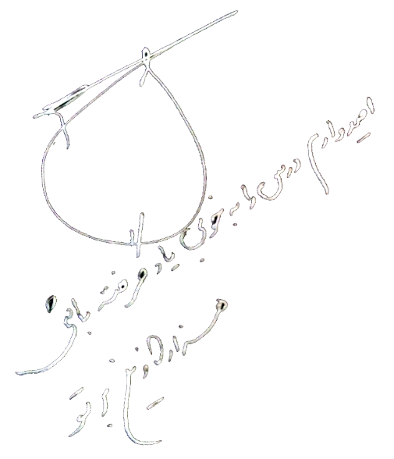
خدانگهدار

